Slide 1
Слово За Словом - интерактивная игра-ребус для голосового ассистента Алиса
Подготовлено учениками курса Основы промышленного программирования Ахмедовым Тимуром и Будневым Вадимом
2026

Slide 2
Введение
Цель проекта
Целью нашего проекта было создать интерактивную игру, которая развивает логику, словарный запас и внимательность через разгадывание ребусов.
Задачи проекта
Развлечение и обучение в голосовом формате
Тренировка ассоциативного мышления
Доступная интеллектуальная игра без экрана
Поддержка разных уровней сложности для всех возрастов
Целевая аудитория:
Дети и взрослые, которые хотят провести время с пользой, используя голосового ассистента.

Slide 3


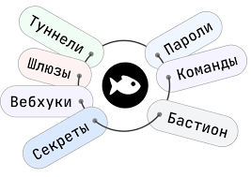
Архитектура навыка
Платформа: Яндекс.Диалоги (Алиса) - это платформа, которая позволяет разработчикам и бизнесу создавать собственные голосовые навыки для Алисы и расширять возможности Умного дома Яндекса.
Серверная часть: Flask (Python) - это популярный микрофреймворк для написания веб-приложений на языке Python.
Туннелирование: tuna (для локального тестирования) - это инструмент для туннелирования, который позволяет «выставить» ваш локальный сервер (запущенный, например, на Flask) в интернет.
Хранение сессий: база данных rebuses.db

Slide 4
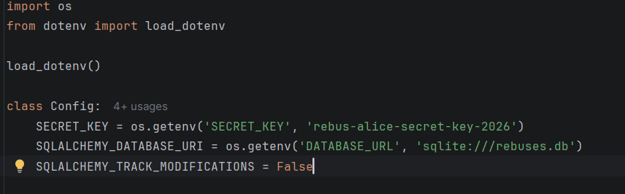
Структура классов
1. Класс Config (из модуля config)
Назначение: Хранит конфигурацию приложения.
Атрибуты:
SQLALCHEMY_DATABASE_URI — строка подключения к БД (SQLite)
SQLALCHEMY_TRACK_MODIFICATIONS — отключение отслеживания (False)

Slide 5
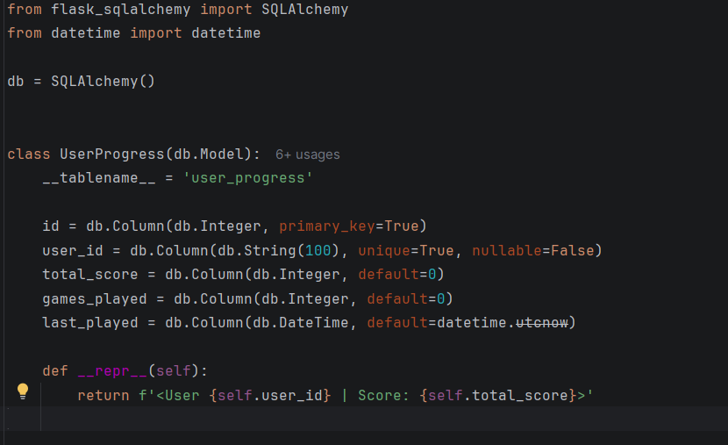
Структура классов
2. Класс UserProgress (из модуля models)
Назначение: ORM-модель для хранения прогресса пользователя в базе данных.
Атрибуты:
id — первичный ключ
user_id — идентификатор пользователя Алисы
total_score — сумма всех очков за все игры
games_played — количество сыгранных партий
last_played — дата последней игры
Связь с БД: через db.Model (SQLAlchemy)

Slide 6
Основные функции
1. get_or_create_user(user_id)
Назначение: Получает пользователя из БД или создаёт нового.
Логика:
Ищет UserProgress по user_id
Если не найден — создаёт новую запись
Сохраняет в БД и возвращает объект
3. handle_dialog(res, req)
Назначение: Главная логика обработки диалога (сердце приложения).
Логика:
Получает user_id и команду пользователя
Вызывает get_or_create_user() для работы с БД
Если сессия новая — предлагает выбрать сложность
Если выбор сложности — фильтрует ребусы по длине (до 5 букв — лёгкий, более 5 — сложный)
Обрабатывает команды: выход, все очки, подсказка, дальше
Проверяет ответ и начисляет очки (2 — с 1 попытки, 1 — со 2, 0 — после подсказки или 3 попытки)
При завершении вызывает save_game_result()
2. main() — эндпоинт /post
Назначение: Точка входа для всех запросов от Алисы.
Логика:
Формирует базовый JSON-ответ
Вызывает handle_dialog()
Возвращает jsonify(response)

Slide 7
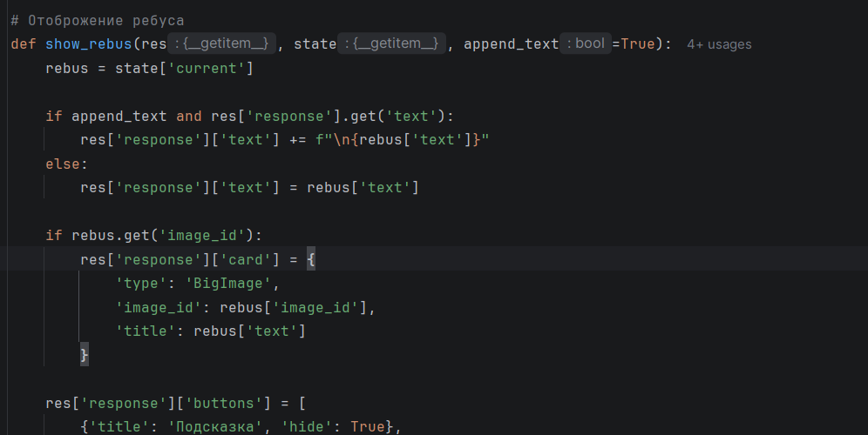
Вспомогательные функции
1. save_game_result(user, state)
Назначение: Сохраняет результаты игры в БД.
Логика:
Добавляет очки текущей игры к total_score
Увеличивает games_played на 1
Обновляет last_played текущей датой
Сохраняет изменения в БД
3. show_rebus(res, state, append_text=True)
Назначение: Отображает текущий ребус пользователю.
Логика:
Добавляет текст ребуса в ответ
Если есть image_id — добавляет карточку BigImage с картинкой
Добавляет кнопки: Подсказка, Все очки, Дальше, Выход
2. next_rebus(res, state)
Назначение: Переход к следующему ребусу.
Логика:
Сбрасывает attempts = 0 и used_hint = False
Случайно выбирает новый ребус из текущего пула
Вызывает show_rebus() для отображения

Slide 8
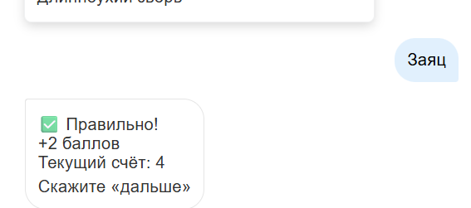
Заключение
Результаты работы
Удалось реализовать полноценную голосовую игру с графическими ребусами
Алиса успешно распознаёт ответы и команды
Пользователь получает наглядную обратную связь (очки, правильный ответ, подсказки)
Игра поддерживает двухпользовательский режим через уникальные сессии
Возможности для доработки и развития:
Расширить базу ребусов до 100+ слов (подгрузка из файла)
Ввести таблицу рекордов
Добавить звуковое сопровождение (SSML)
Добавить возможность выбора тематики отгадываемых слов
Добавить таймер на ответ

Slide 9

Спасибо за внимание

